Slide 1


第八届华人加速器学校分享
氦离子低能传输线束流动力学设计
报告人：秦锐闯
四川广元，2026年10月18日
SSRF
Notes:
研究与实现

Slide 2



SSRF
  背景
  2.45GHz 离子源进展
  束流动力学设计
  未来研究计划
  总结
Outline
Notes:
在报告里面

Slide 3
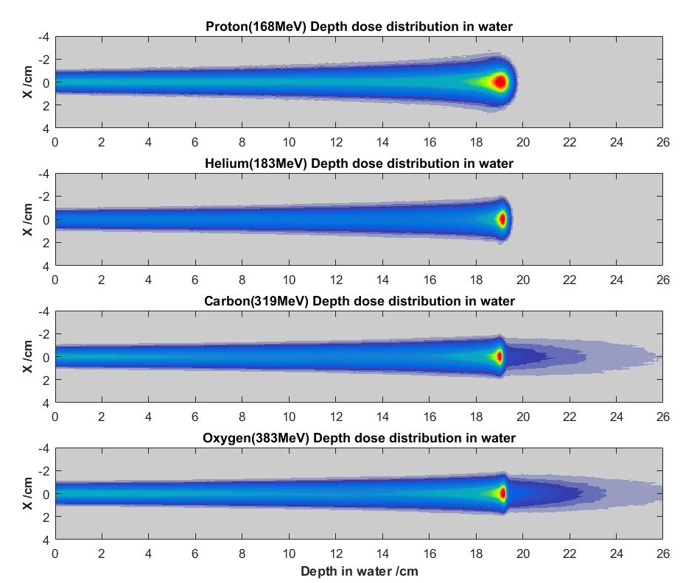
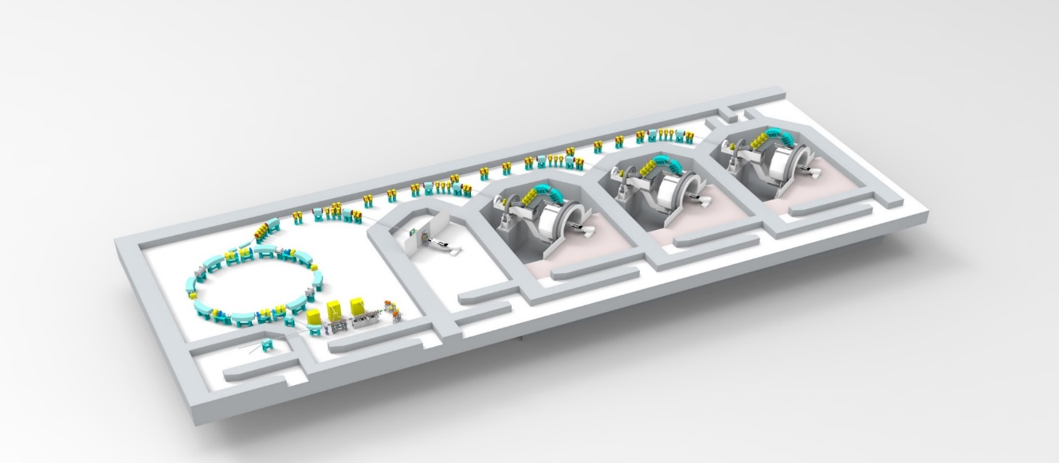
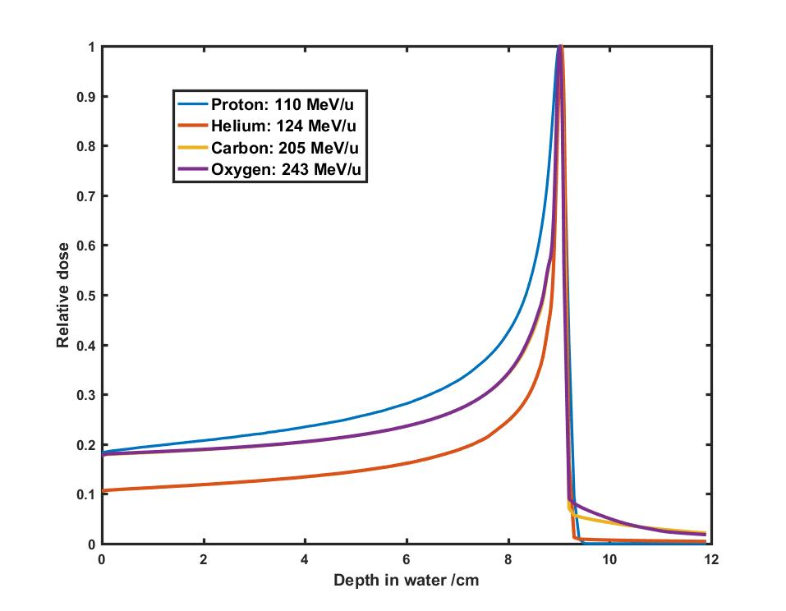
背景1：氦离子治疗同步加速器
氦离子治疗：质子治疗和碳离子治疗之间的折中选择
  相较于质子，氦离子具有更高的RBE和LET，更优的横向半影，具有更好的剂量适形性
  相较于碳离子，氦离子的没有远端的剂量拖尾，生物学效应更加确定，整体装置成本更低，且可用于治疗儿童
Notes:
相较于传统的电子放疗和光子放疗，离子治疗有着剂量精准、高剂量率、低毒性（布拉格峰）的优势；下一代的目标更安全、更高效、更省钱；半影就是进入水之后的横向扩散，半影小、布拉格峰更加尖锐
这张图就是我们单位提出的一个氦离子治疗装置的布局图，这个大装置里面，给到我的课题就是，氦离子源和低能传输线的设计

Slide 4
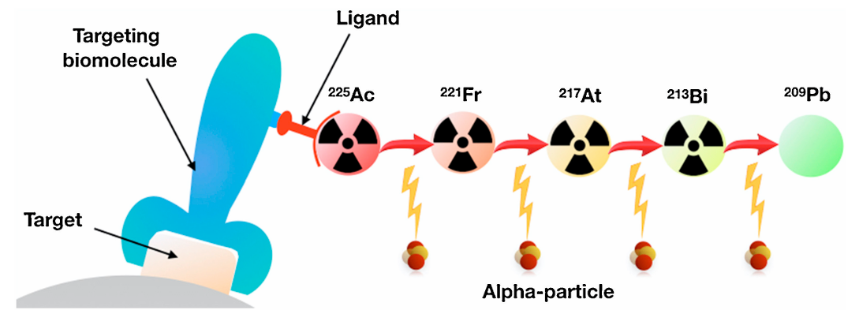

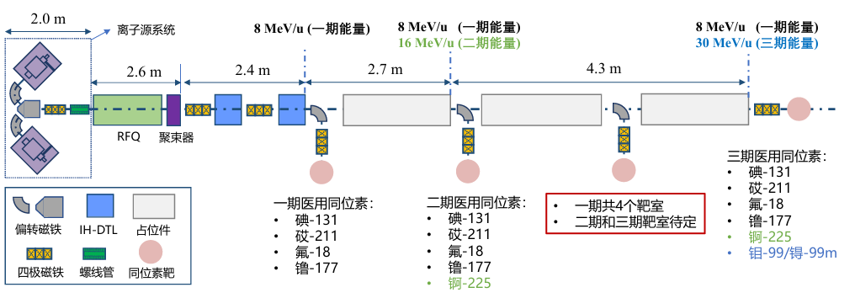
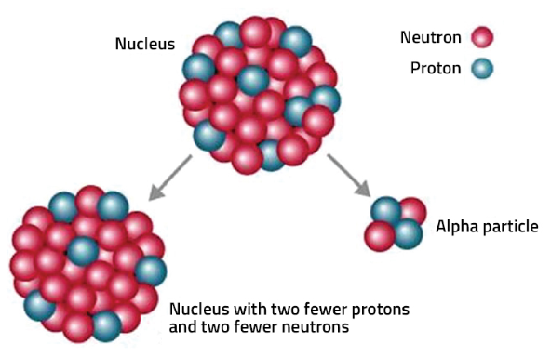
背景2：加速器生产医用α系放射性核素
靶向α治疗具有剂量精准、高LET、短射程和能够保护正常组织的优势，且适用于微转移病灶和扩散性肿瘤
几种有前景的核素为²²⁷Th/²²³Ra、²²⁵Ac、²¹²Pb、²¹¹At
Notes:
考虑到半衰期、分离提纯、生产方便程度等，211At，约7.2h；锕，艾；最容易生产的核素，因为其可以直接通过加速器进行生产、且约7.2h的半衰期，对于分离提纯也是很有利的

Slide 5
SSRF
  背景
  2.45GHz 离子源进展
  束流动力学设计
  未来研究计划
  总结
Outline

Slide 6
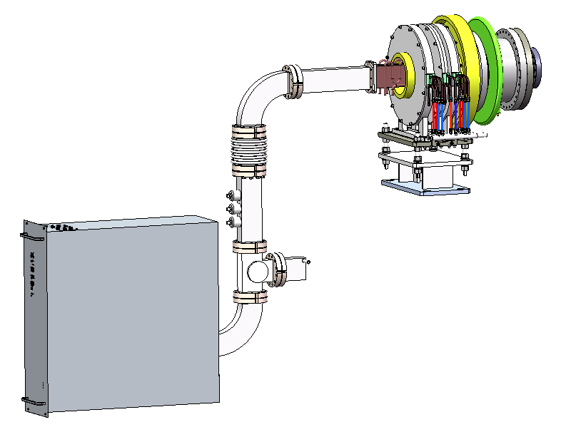
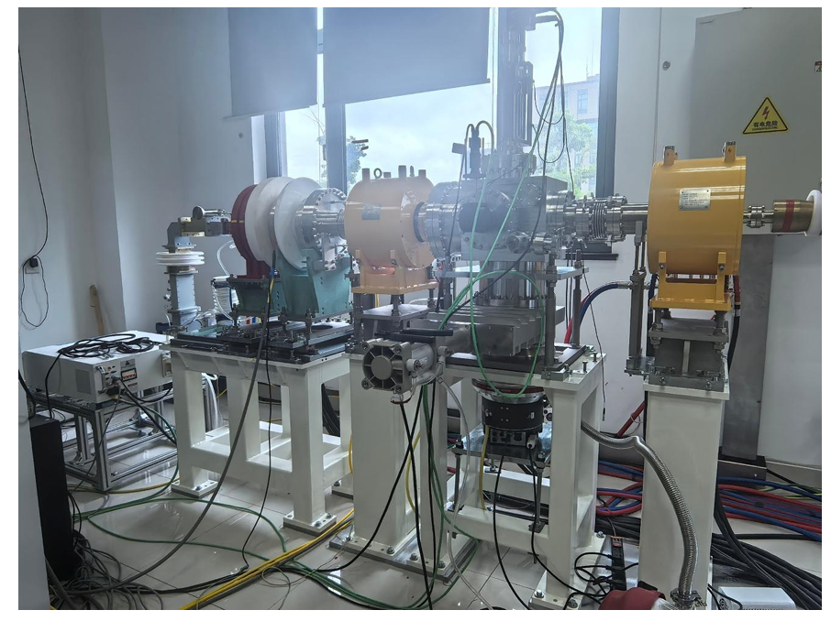
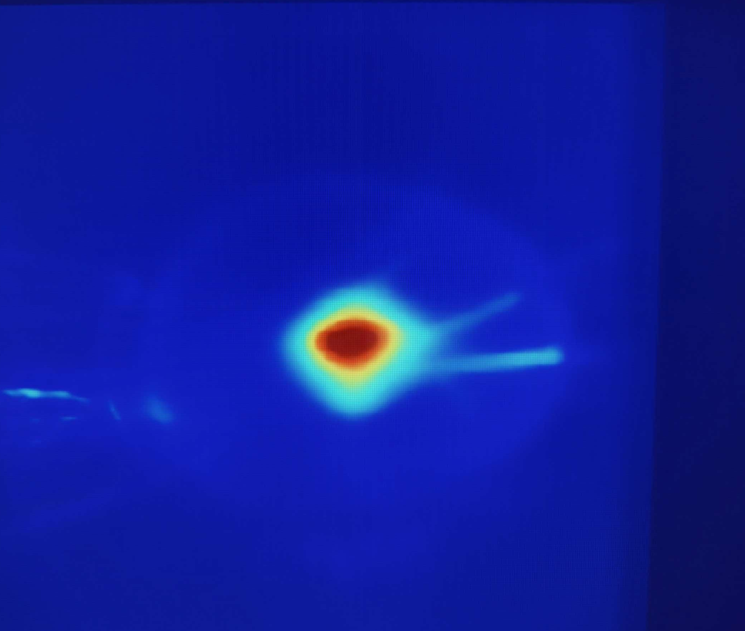
2.45GHz 离子源进展
已完成2.45 GHz离子源研制，正在开展低能传输线的匹配和联合调试
Notes:
这是我们第一次做离子源，所以先做了一个质子源进行关键技术验证；这是我们在实验室的一个装置图，包括了后面的两个螺线管；这是我们目前获得的一个比较好的束斑

Slide 7
SSRF
  背景
  2.45GHz 离子源进展
  束流动力学设计
  未来研究计划
  总结
Outline

Slide 8
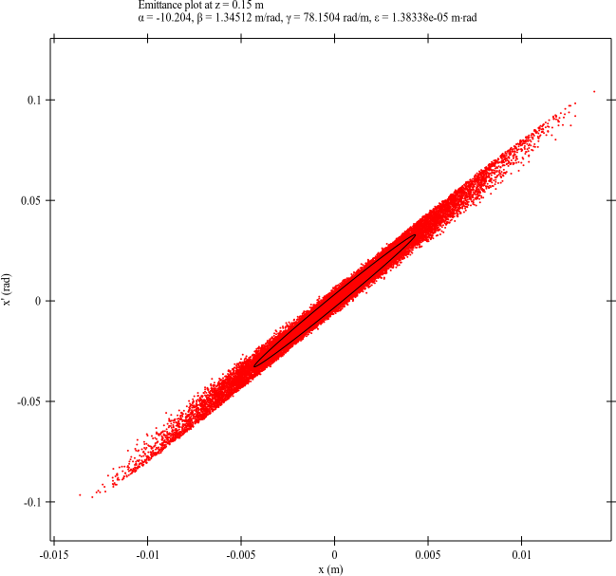
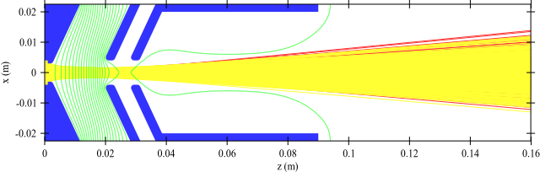
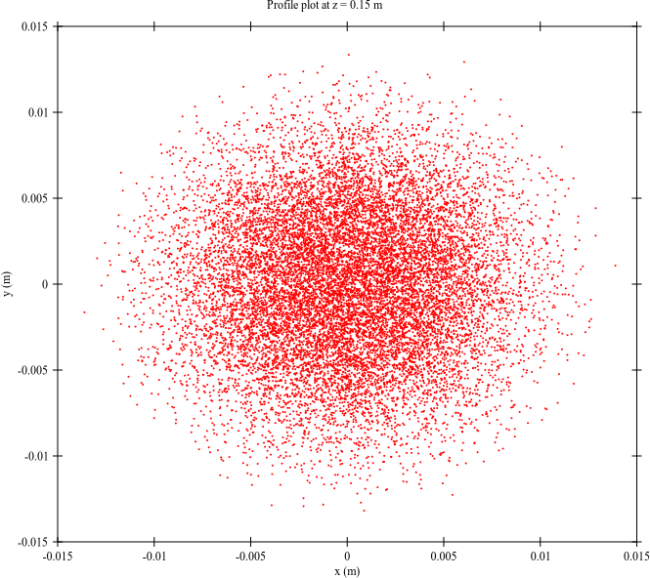
氦离子引出电极设计
使用IBSimu进行了束流引出仿真
等离子体电极40KV，抑制电极-2KV，以及地电极
模拟束流为5mA He²⁺、5mA He⁺
40KV
-2KV
0
空间电荷补偿因子0.9
Notes:
首先使用IBSimu对束流引出进行了仿真，我们后续的RFQ的能量要求是20keV/u，所以电压是；为了电子反轰击回来，设置了抑制电极，模拟条件设置为；另一个事情需要说明的是xx

Slide 9
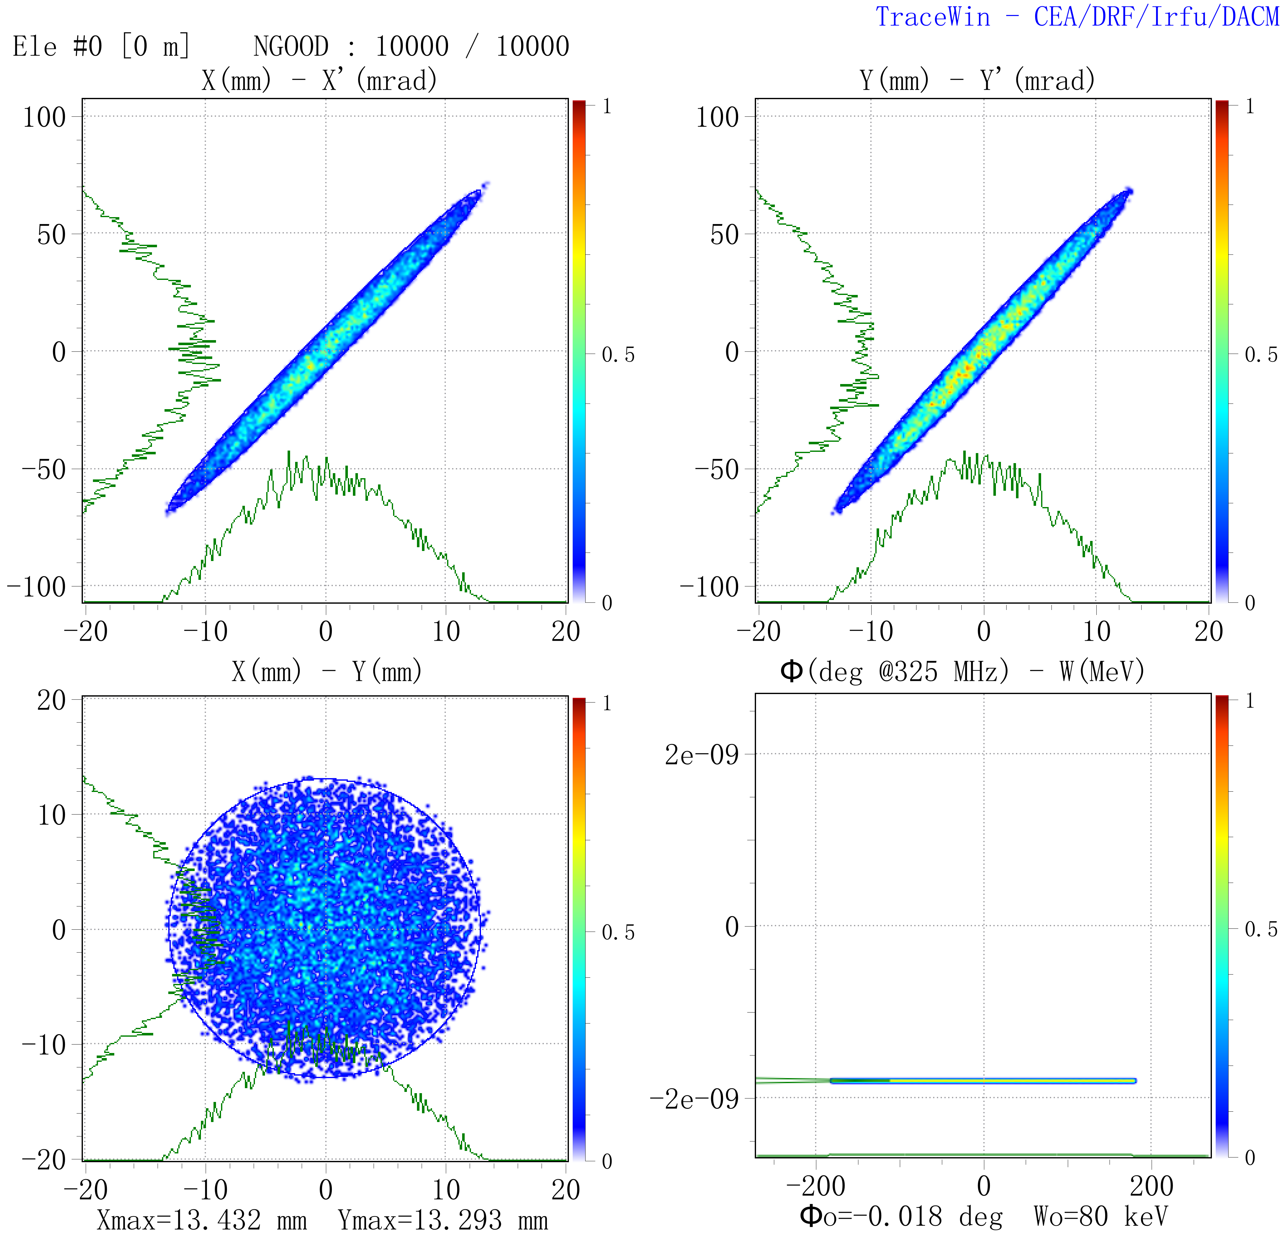
氦离子低能传输线设计
使用Tracewin进行了低能传输线的束流动力学设计
初始束流发射度：0.15 $Π$.mm.mrad
设计时核心考虑的点：
  离子的筛选
  束流包络的控制
  发射度增长的控制与发射度交换
  与后续RFQ的匹配
Notes:
考虑到半衰期、分离提纯、生产方便程度等，211At，约7.2h

Slide 10
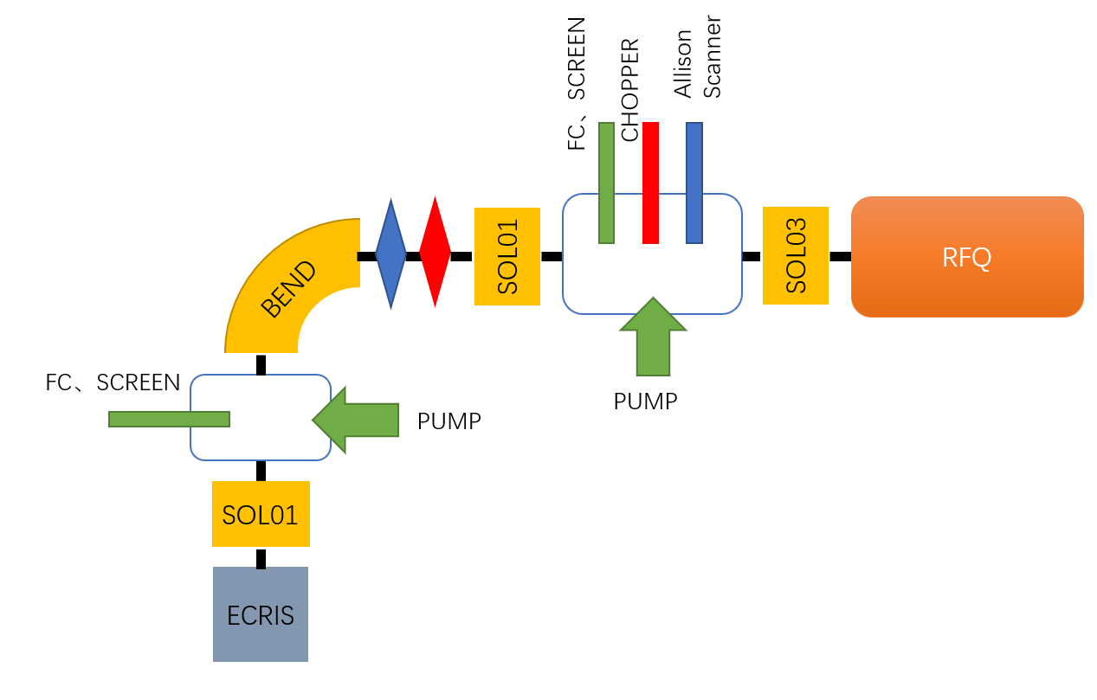
氦离子低能传输线设计
低能传输线布局
弯铁采用双聚焦的设计；经过弯铁后束斑还近似是个圆形；
束流经过弯铁后，束流参数ε_{x}、α_{x}、β_{x}与ε_{y}、α_{y}、β_{y}不再一致；
使用四极铁将α_{x、}β_{x}与α_{y、}β_{y}矫正为一致；
使用螺线管进行发射度交换，将ε_{x} 与ε_{y} 调成一致。
Notes:
这就是低能传输线的一个布局图，经离子源引出的束流首先经过一个螺线管进行初聚焦；然后经过90°弯铁进行离子筛选，弯铁设计时候采用双聚焦的设计，这样经过弯铁之后，束斑还近似是一个原型；虽然经过弯铁后还近似是个圆形，但是具体的束流参数、尤其是发射度和alpha都不一致了；所以后续的时候先使用两个四极铁将包络矫正为一致的；然后联合使用后面这两个螺线管，进行发射度的交换和与后续rfq的匹配。

Slide 11
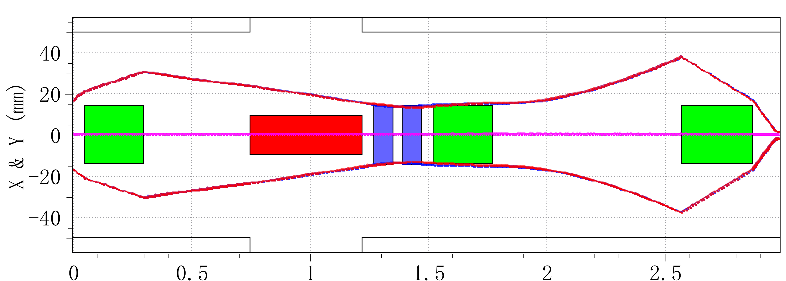
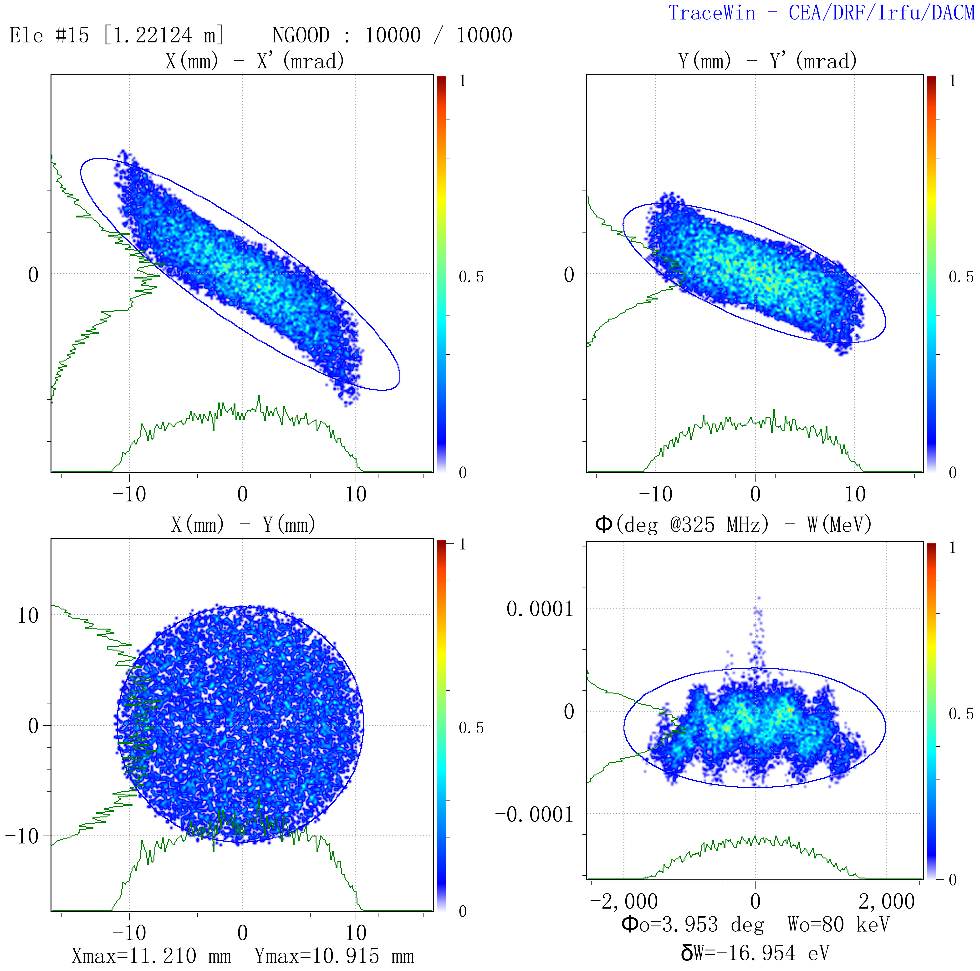
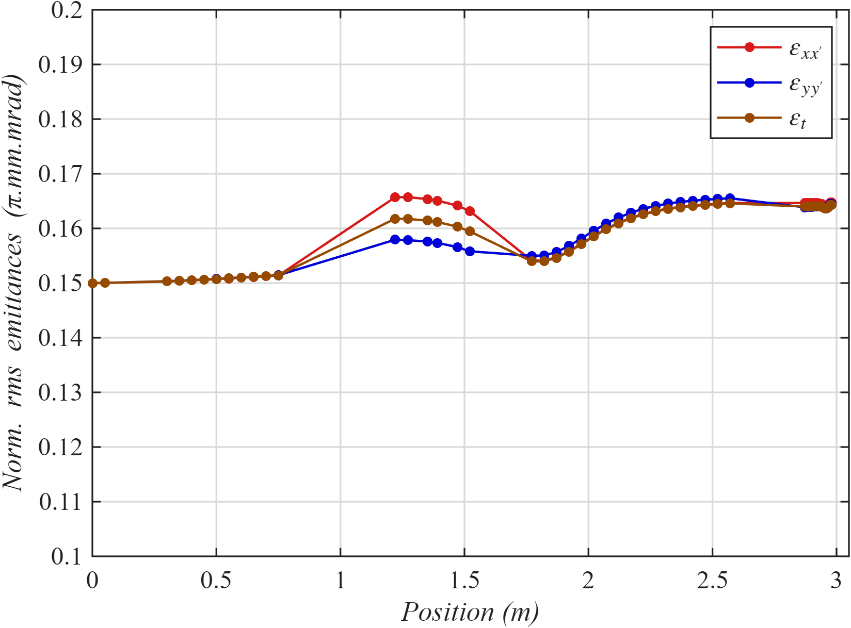
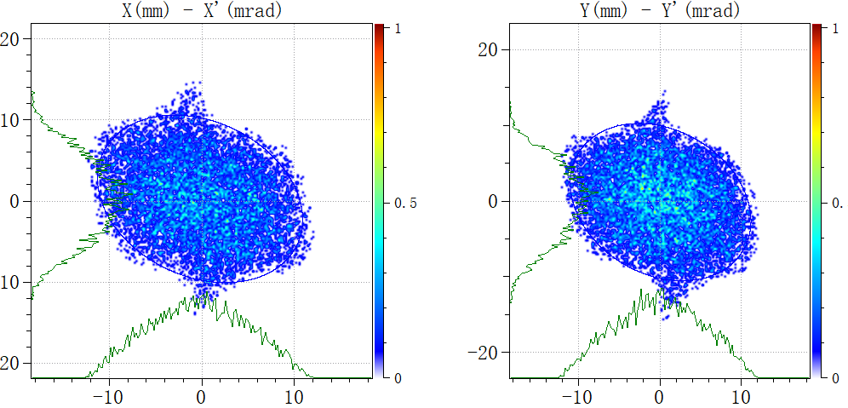
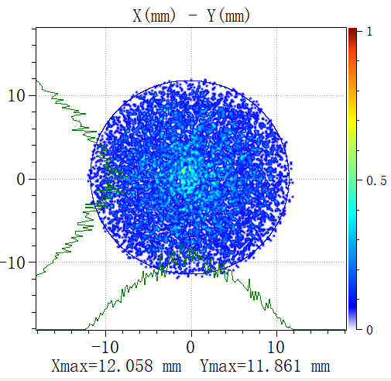
氦离子低能传输线设计
束流包络与发射度增长
弯铁出口相空间
BEND
经过四极铁矫正和发射度交换后的相空间
Notes:
这就是计算和优化后的束流包络和发射度增长；可以看到弯铁之后的束流虽然还近似是个圆形，但是具体的相空间已经完全不一样了，这是因为他的发射度和alpha已经完全不一样来了；然后这是经过四极铁矫正和第一个螺线管之后的相空间，可以看到其相空间已经基本完全一致；

Slide 12
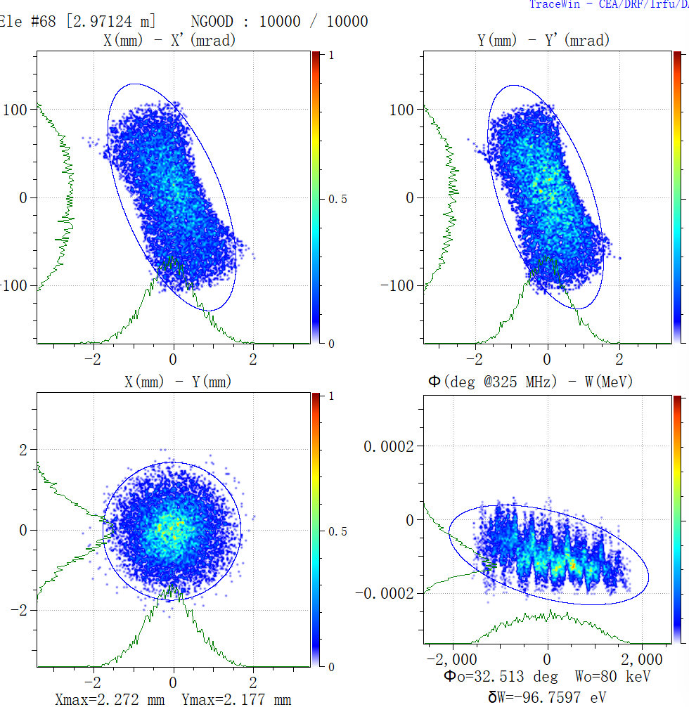
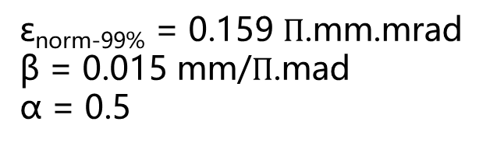
氦离子低能传输线设计
束流包络与发射度增长
出口相空间
BEND
ε_{norm-99%} = 0.159 $Π$.mm.mrad
β = 0.015 mm/$Π$.mad
α = 0.5
满足后续RFQ匹配的要求
Notes:
使用后面这个螺线管进行和后续RFQ的匹配，将束流聚焦成为一个小束斑；这张图给出的是低能传输线出口的束流相空间，具体参数为，发射度增长约0.01，这是可以接受的

Slide 13
SSRF
  背景
  2.45GHz 离子源进展
  束流动力学设计
  未来研究计划
  总结
Outline

Slide 14
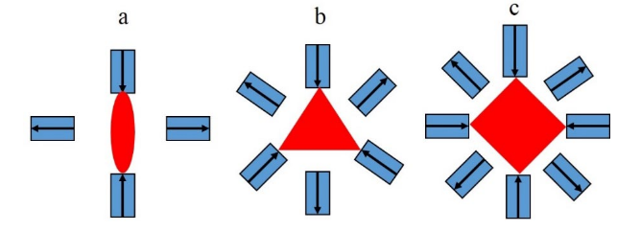
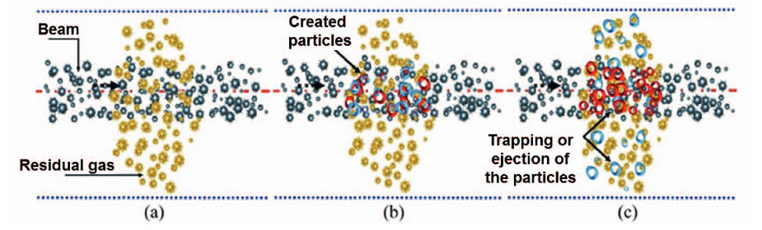
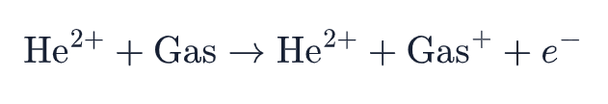
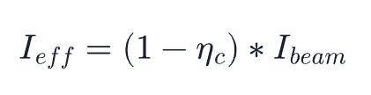
低能传输线中的空间电荷补偿模拟
由于高频ECR离子源需要六极场的约束，因此引出的束流会呈现出三角形的分布。
低能传输线中仍是一个低真空的状态，存在着大量的剩余气体；且补偿建立过程会对束流参数造成影响。
后续将计算考虑真实三维min-B场时的束流引出，并对引出束流的耦合特性进行分析
后续将建立低能传输线中束流传输的PIC-MCC模型，对补偿时间、发射度演化过程等进行分析
[1] Proceedings of the CAS-CERN Accelerator School: Ion Sources, Senec, Slovakia, 29 May–8 June 2012[C]. Geneva: CERN, 2013
[2] Time-resolved space-charge compensation studies for pulsed and matched proton beam in a low-energy transport line[J]. Physical Review Accelerators and Beams, 2025
[3] Suppression of overcompensation by secondary electrons for negative ion beams in residual gas[J]. Physical Review Accelerators and Beams, 2025
Notes:
第一个事情，就是高频离子源需要六极场的约束，因此他引出的束流会呈现出一个三角形的分布，并且离子源本身螺线管有一个很大的下降沿的磁场，这个磁场会导致束流的耦合；所以后续将计算考虑了真实三维小B场时的束流引出，并对引出束流的耦合特性进行详细分析；
另一个点就是，低能传输线仍是一个低真空的状态，还有这大量的剩余气体，所以会发生空间电荷补偿，简单的图像，就是束流和剩余气体碰撞电离、然后束流会俘获这个二次电子，整体下来空间电荷力不会表现的那么强；听起来，这个过程是个对束流传输有利的过程，但是实际上，里面会发生一些非线性的作用，所以后续将建立一个PIC-MCC模型，对里面的补偿时间，发射度演化等特性进行分析。

Slide 15
SSRF
  背景
  2.45GHz 质子源进展
  束流动力学设计
  未来研究计划
  总结
Outline

Slide 16
总结
对氦离子的90°弯铁低能传输线进行了束流动力学设计；
对低能传输线中的物理问题进行了简单的分析，后续将对低能传输线中的空间电荷补偿过程进行PIC-MCC模拟。
Notes:
考虑到半衰期、分离提纯、生产方便程度等，211At，约7.2h

Slide 17
Thanks for your attention.
请各位老师批评指正！

Slide 18
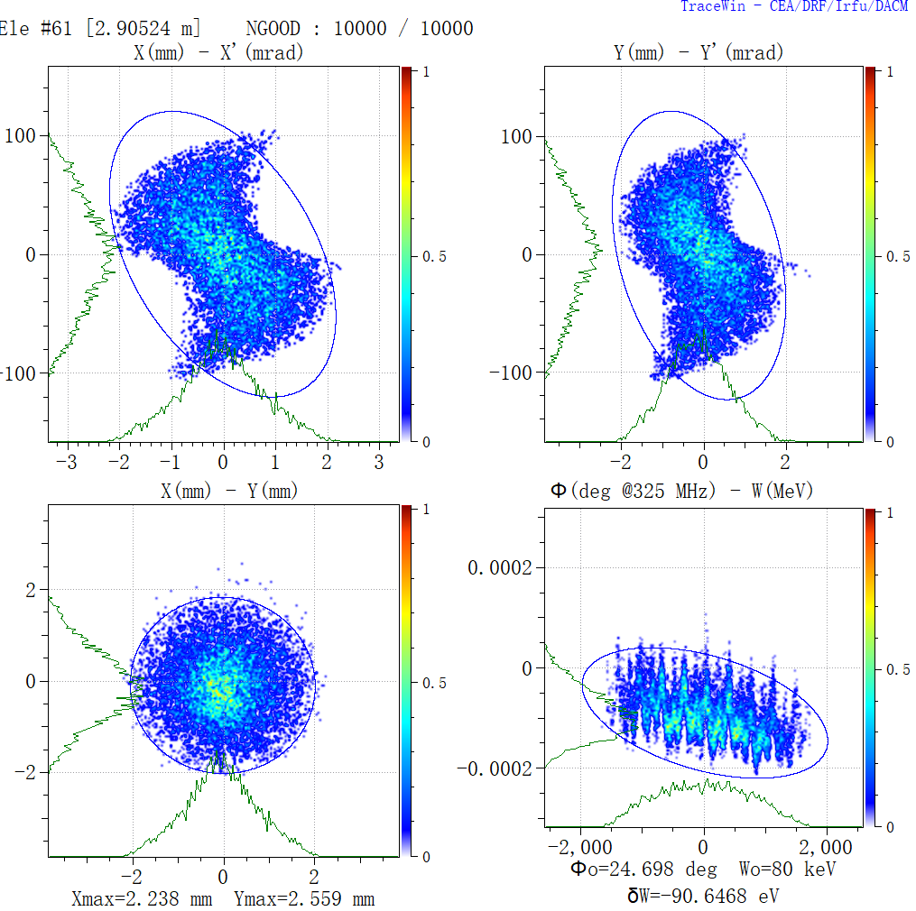
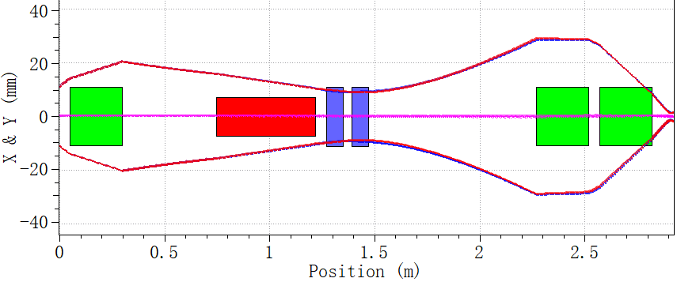
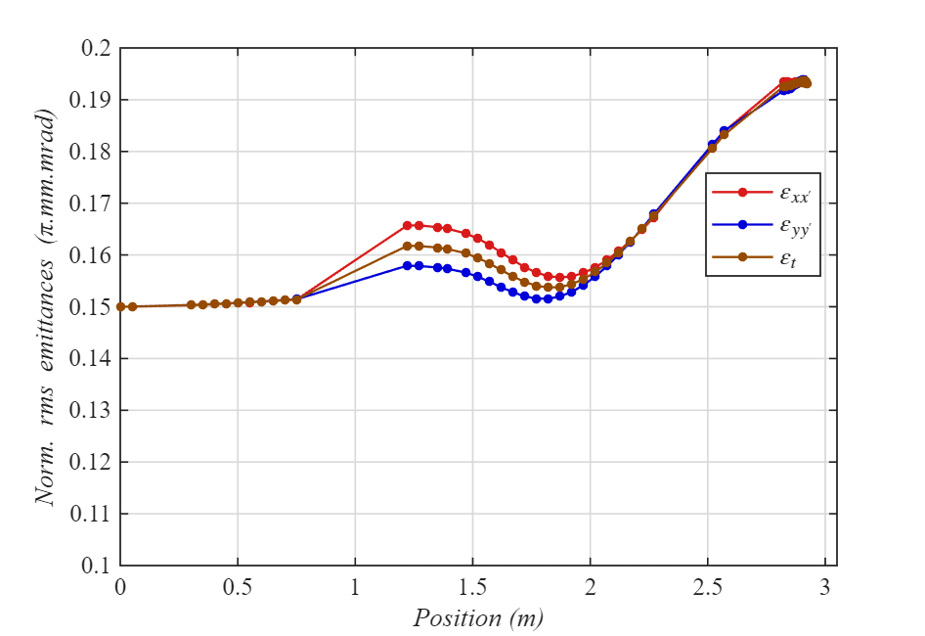
氦离子低能传输线设计
将两个螺线管放置于一起的方案
空间电荷力引起的相空间丝化和失配振荡很严重，最终舍弃
Notes:
考虑到半衰期、分离提纯、生产方便程度等，211At，约7.2h

